Slide 1
Презентація на тему :
Люксембург – Країна-Карлик
Підготував :
учень 10 класу
Кійко Едуард

Slide 2
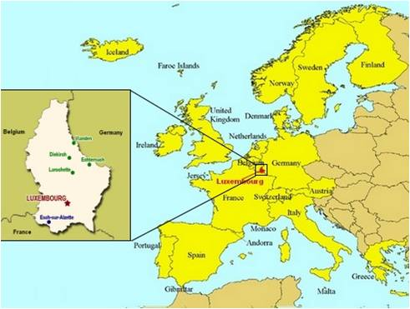

Люксембург
Герцогство Люксембург – найбільша країна-карлик Європи

Slide 3
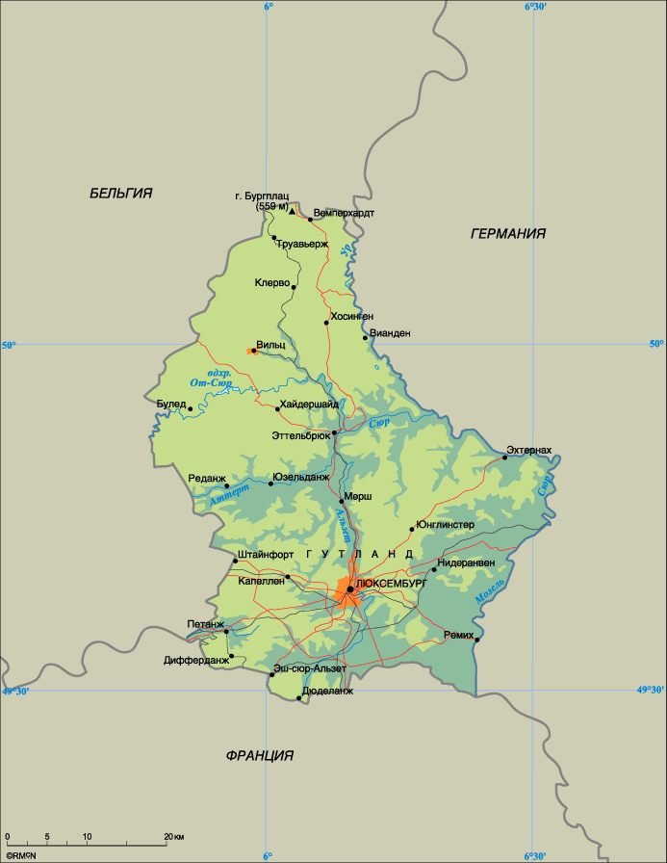
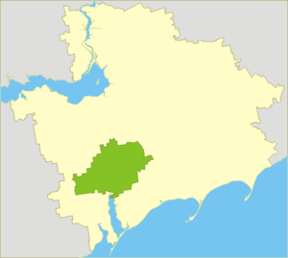
Люксембург

Slide 4
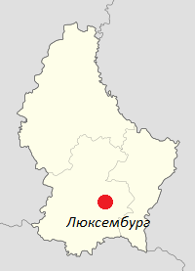
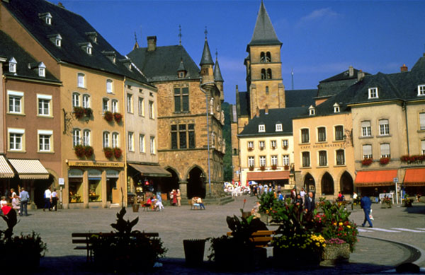
Люксембург
Столиця Люксембургу – однойменне місто

Slide 5
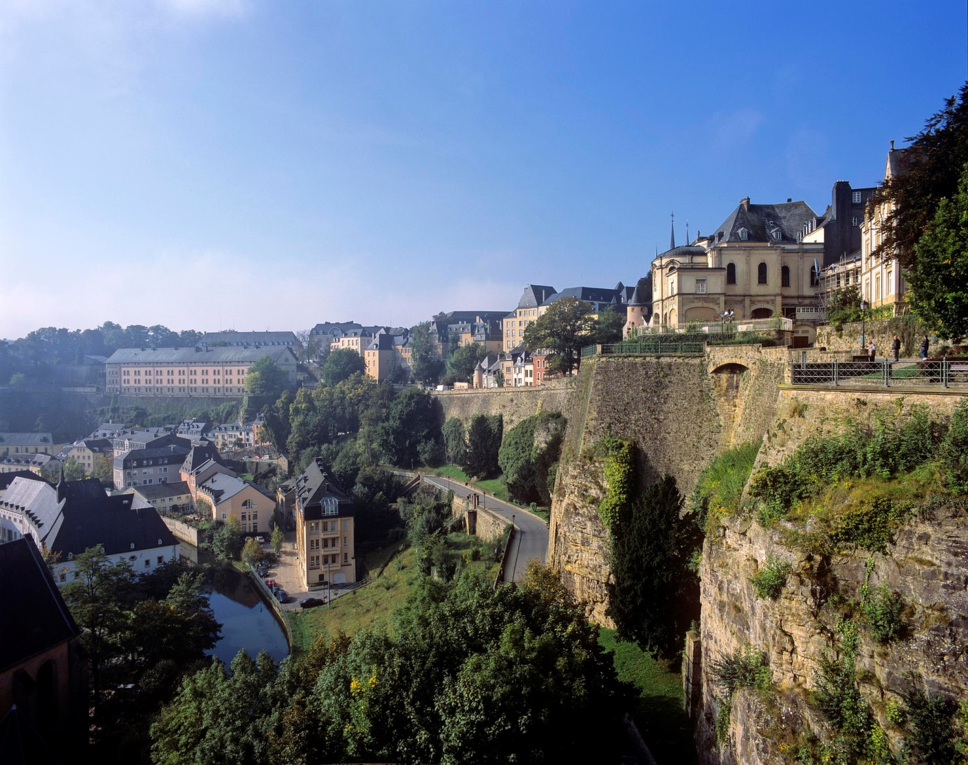
Люксембург

Slide 6
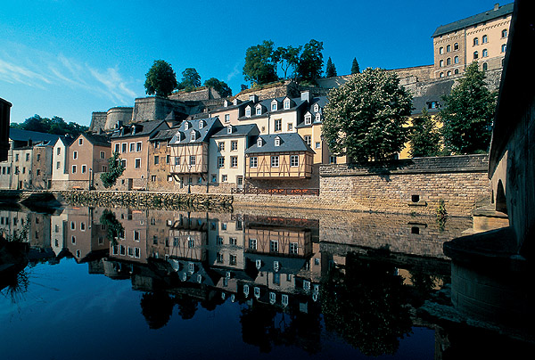
Люксембург

Slide 7
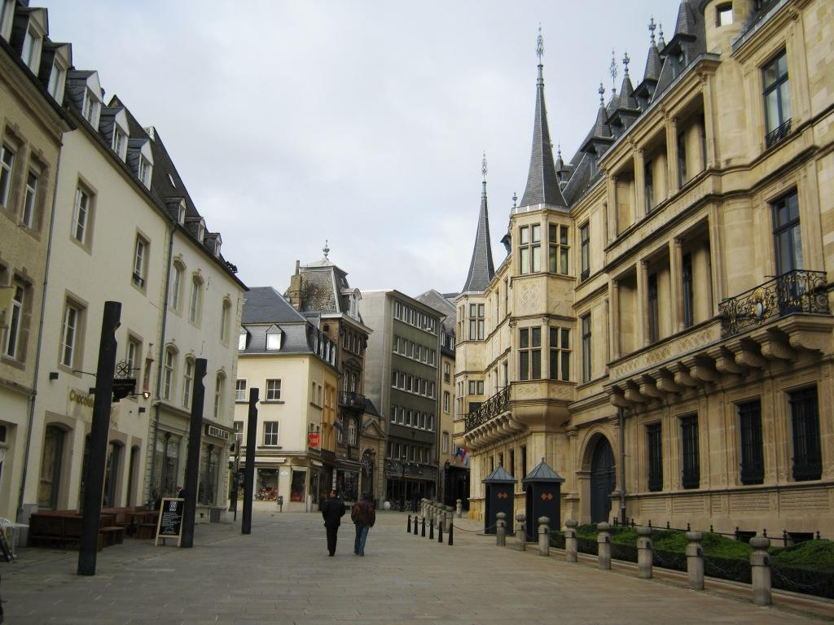
Люксембург

